Slide 1
PENGELOLAAN DAN PENGONTROLAN SUKU CADANG
ETIK PUSPITASARI,ST.,MT

Slide 2
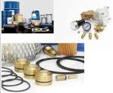
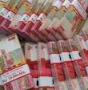
Suku cadang atau material merupakan bagian pokok yang perlu diperhitungkan dalam pengaruhnya terhadap biaya perawatan.

Slide 3
Antara 40 - 50 % dari total investasi, termasuk adanya kerugian-kerugian karena kerusakan
Biaya Material/Suku cadang
Perawatan
Oleh karena itu, pemakaian material atau suku cadang direalisasikan SEHEMAT mungkin dan perlu pengontrolan dalam pengelolaannya
Dengan demikian, rata-rata perusahaan mengeluarkan sekitar → 15 - 25 % dari total biaya perawatan untuk suku cadang dan material.

Slide 4
Kontrol Suku Cadang → Untuk pengelolaan suku cadang yang terkontrol dengan baik, perlu adanya:
Sistem pencatatan (record system) → Penyimpanan suku cadang, material, dan perlengkapan lainnya harus tercatat secara sistematis. Perlu adanya sistem penomoran dalam pembukuan yang menjelaskan deskripsi, lokasi, biaya, sumber, dan lain-lain yang menjadi pokok dalam sistem pengolahan data.
Sistem penyimpanan → Sistem penyimpanan dapat diartikan sebagai sistematika dalam penempatan, penyimpanan dan pencatatan barang, komponen, suku cadang, atau material yang disesuaikan dengan kebutuhan, sehingga akan mempermudah pelayanan pengoperasiannya secara praktis dan ekonomis.

Slide 5
Fungsi Kontrol Suku Cadang
Mengelola penyimpanan barang secara aktif, termasuk tata letak, sarana untuk penyimpanan, pemanfaatan ruang gudang, prosedur penerimaan dan pengeluaran barang, suku cadang dan lain-lain.
Tanggung jawab teknis untuk keberadaan suku cadang. Termasuk metode penyimpanan, prosedur perawatan untuk mencegah kerusakan, pencegahan kehilangan.
Sistem pengontrolan stok (persediaan suku cadang). Catatan inventarisasi, prosedur pemesanan, pengadaan barang.
Perawatan untuk bahan-bahan khusus, dalam pengiriman barang, dalam proses pemakaian, kesiapan suku cadang dalam jumlah dan spesifikasi yang sesuai menurut kebutuhannya.
Melindungi suku cadang dari kerugian atau kehilangan karena penyimpanan yang kurang terkontrol, dan mencegah adanya pemindahan barang tanpa diketahui.

Slide 6
Dasar-dasar Kontrol Suku Cadang
Bahwa penyimpanan stok tidak terlalu lebih atau tidak terlalu kurang dari kebutuhan.
Jumlah maksimum dan minimum penyimpanan suku cadang harus ditentukan secermat mungkin. Batas-batas tersebut dapat ditentukan berdasarkan pengalaman dan kebutuhan nyata (lihat gambar 1).

Slide 7
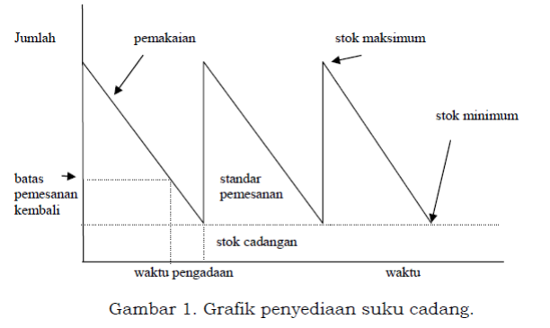
Model Persediaan EOQ (Economic Order Quantity)

Slide 8
Faktor-faktor penting yang mendasari pengontrolan suku cadang, yaitu:
Persediaan/stok maksimum→Menunjukkan batas tertinggi penyimpanan suku cadang dengan jumlah yang menguntungkan secara ekonomi.
Persediaan/stok minimum→ Menunjukkan batas terendah penyimpanan suku cadang dengan batas yang aman. Untuk mengatasi kebutuhan suku cadang di atas batas normal, maka harus selalu ada persediaan dalam jumlah tertentu.
Standar pemesanan→ Menunjukkan jumlah barang atau suku cadang yang dibeli pada setiap pemesanan. Pemesanan kembali dapat diadakan lagi untuk mencapai jumlah stok yang dibutuhkan.
Batas pemesanan kembali → Menunjukkan jumlah barang yang dapat dipakai selama waktu pengadaannya kembali (sampai batas stok minimum). Pada saat jumlah persediaan barang telah mencapai batas pemesanan, maka pemesanan yang baru segera diadakan.
Waktu pengadaan → Menunjukkan lamanya waktu pengadaan barang yang dipesan (sejak mulai pemesanan sampai datangnya barang pesanan baru)

Slide 9
Dalam menentukan jumlah stok maksimum dan minimum dari setiap barang yang dibutuhkan, maka penentuan pengadaannya dipengaruhi oleh faktor-faktor berikut:
Kemampuan ekonomi pada tiap pengadaan order.
Penambahan modal.
Waktu yang dibutuhkan untuk pengadaan barang
Kemungkinan adanya penyusutan dan kerusakan.
Jumlah permintaan barang

Slide 10
Keuntungan dari adanya kontrol suku cadang adalah sbb:
Mengetahui titik kritis antara input dan output.
Memberikan kemungkinan adanya penambahan output.
Mencegah terjadinya keterlambatan dalam pengadaan barang
Adanya keuntungan dari sejumlah potongan harga.
Memanfaatan keuntungan dari harga yang tidak menentu.

Slide 11
Jumlah Pesanan Ekonomis (EOQ /Economi Order Quantity) atau (Q) Penilaian untuk pemesanan barang dalam jumlah ekonomis mencakup perhitungan biaya-biaya berikut:
Biaya pengadaan barang → termasuk biaya administrasi, pengangkutan, inspeksi, dan biaya-biaya lain yang tak terduga.
Biaya inventarisasi barang → Termasuk biaya pengelolaan penyimpanan di gudang, asuransi, keusangan, penyusutan dll. Besarnya biaya ini sekitar 10 sampai 20% dari harga rata-rata barang yang disimpan.
Jumlah pesanan ekonomis dapat diperoleh apabila besarnya biaya pengadaan barang sama dengan besarnya biaya inventarisasi.

Slide 12
CARA 1

Slide 13
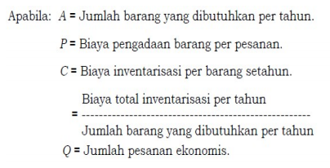

Slide 14
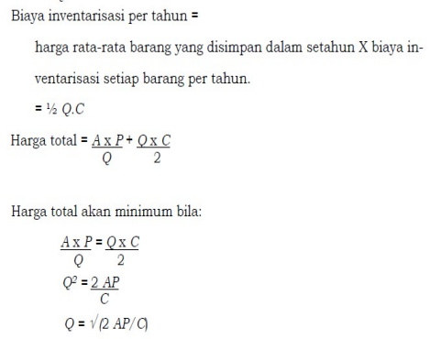

Slide 15
Contoh Soal:
Banyaknya barang yang dibutuhkan dari gudang adalah 20 unit/tahun. Biaya pemesanan termasuk ongkos-ongkos pengadaan barang Rp. 4096,- /pesanan. Harga barang per unit Rp. 1000,-. Biaya inventarisasi per tahun 16% dari harga rata-rata barang yang disimpan.
Tentukan:
1. Jumlah pesanan ekonomis.
2. Batas pemesanan kembali, bila waktu pengadaannya 3 bulan.

Slide 16
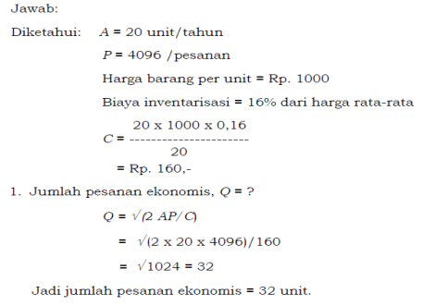

Slide 17
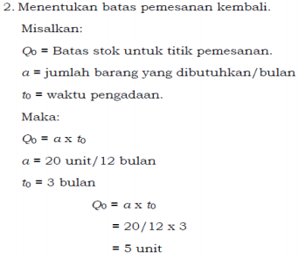
Jadi bila persediaan di gudang tinggal 5 unit maka pemesanan kembali segera diadakan.

Slide 18
CARA 2

Slide 19
Formula untuk menghitung ongkos total persediaan =
Dimana :
TC = Ongkos Total Persediaan
c₀ = Harga Pembelian
c₁ = Ordering / Setup Cost / Ongkos Pesan
c₂ = Holding Cost / Ongkos Simpan
D = Kebutuhan
Q = Ukuran Lot Ekonomis
Dan Ukuran lot Ekonomisnya dapat dihitung dengan :

Slide 20
CONTOH 2 :
Dik : kebutuhan bearing dari suatu plant (D) = 365 unit per tahun. Ongkos Pesan (c₁) = $20 per pesan, dan ongkos simpan (c₂) = $10 per unit per tahun, (c₀) = $5 per unit maka:
Ukuran Lot Ekonomis : = 38,21
Frekuensi Pesan,
Waktu Antar Pesan,
_{4.} Ongkos Total Persediaan =

Slide 21
TUGAS
TUGAS KELAS 1 KELOMPOK 2 ORANG
BUATLAH APLIKASI RUMUS DIATAS
TENTUKAN SENDIRI :
JENIS SPAREPARTNYA (MASING2 KELOMPOK TIDAK BOLEH SAMA)
HARGA SPAREPARTS TERBARU (SEARCH GOOGLE)
JUMLAH PESANAN EKONOMIS
BATAS PEMESANAN KEMBALI, BILA WAKTU PENGADAANNYA 2 BULAN
CARI BIAYA PENGADAAN PERTAHUN DAN BIAYA INVENTARISASI PERTAHUN → HARGA TOTAL atau TC
CARA 2 →
UKURAN LOT EKONOMIS / JUMLAH PESANAN EKONOMIS
CARI FREKUENSI PESAN
WAKTU ANTAR PESAN
ONGKOS TOTAL PERSEDIAAN
3. KUMPULKAN HARI INI JUGA !

Slide 22
TERIMA KASIH

